Slide 1
源起
1. 王阳明“格竹”：从原子水平理解事物运动规律，一曲同工之妙
2. 可以通过阅读源码，提高编程水平，接触数值计算，CUDA，MPI等相关知识
3. 后面可以结合图形学做一个可视化的开源项目，万一可以被人接受，也算是做了一件有意义的事情了
时间花在这里，我是有点纠结的。。。。可。。。耐不住好奇心的驱使。。。。。
无用之用？？？？， 落下的其他。。。。后面慢慢补回来。。。。

Slide 2
1. Gromacs编译
略。。。。。。。。。

Slide 3
2. 直接从文档开始—先学会使用，然后再看源码
https://manual.gromacs.org/documentation/current/user-guide/index.html
gmx_mpi -version
Flowchart of Simulation
先知道有这么几个文件就好了。。。。
.pdb
.trr
.top
.tpr
log
.gro
.mdp
cpt
.ndx

Slide 4
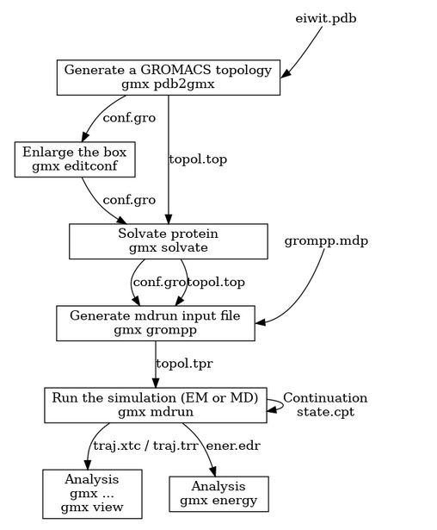
2. A typical simulation workflow
初看，是通过一条条命令行指令进行操作的
不明觉厉。。。。

Slide 5
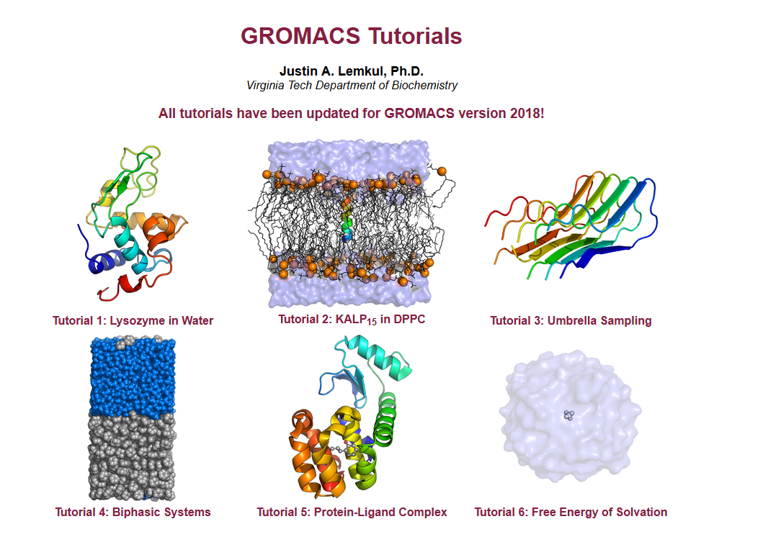
2. 一个第三方完整教程
http://www.mdtutorials.com/gmx/
一看就是一个博士大牛搞得。。。。
傻傻地跟着操作一遍再说吧。。。

Slide 6
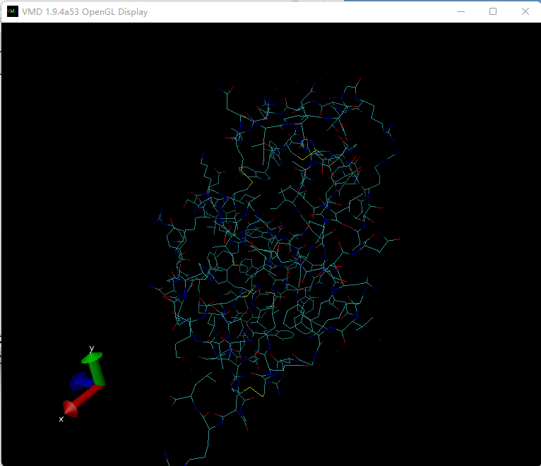
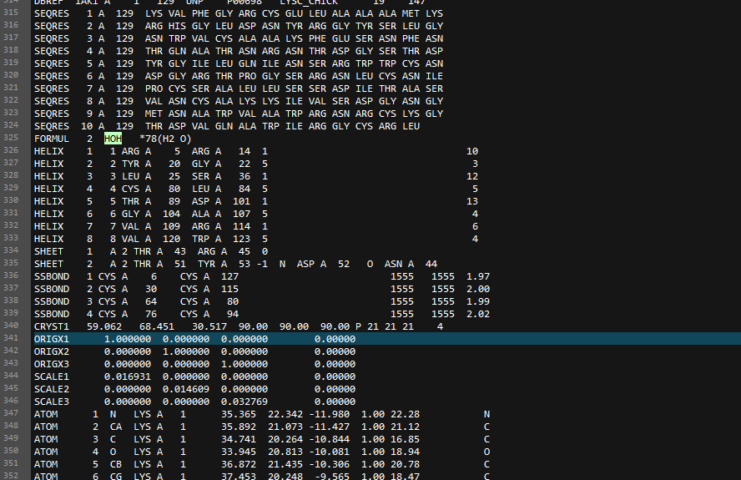
2. Tutorial 1: 水中的溶菌酶(lysozyme)
1. 从RCSB下载pdb文件，执行以下命令https://www.rcsb.org/
使用VMD软件可以查看结构，这个界面有点low，后面可以用osg仿照写一个，当osg练习了
gmx pdb2gmx -f 1AKI_clean.pdb -o 1AKI_processed.gro -water spce
pdb2gmx命令的目的：生成与力场匹配的拓扑结构（）
调用前用notepad删除结晶水HOH
截个图，看不懂，后面看看pdb文件格式

Slide 7
2. Tutorial 1: Defining the Unit Cell & Adding Solvent
今天晚上先到这里吧，要把QGis给编译一下。。。。。

